Slide 1
Конструкт внеурочного занятия
Форма проведения:
«театрализованная игра»
Разработчик:
Квапиш Н.Е.
МАОУ лицей № 110 им. Л.К. Гришиной

Slide 2
Внеурочное занятие: классный час.
Дата проведения: II четверть.
Класс: 1
Тема: В царстве вежливости и доброты
Цель: формирование у учащихся нравственных ценностных ориентиров, мотивов нравственного поведения, навыков вежливого общения с окружающими, опыта самооценки и оценки поведения других людей с позиций добра и зла.
Задачи для учителя:
1. Создать условия для организации ценностного совместного переживания с учащимися ценностно-нравственных категорий.
2. Дать представление о понятиях «добро» и «зло», добрые отношения, вежливость.
3. Смотивировать учащихся на создание словаря «добрых слов» и комплиментов.
Задачи для учащихся:
- распознавать добро и зло;
- осознавать ценность коллектива, дружбы;
- уважать точку зрения одноклассников;
- создать словарь «добрых слов» и комплиментов

Slide 3
Направление ДЕ:
духовно-нравственное
Вид ДЕ учащихся:
- игровая
- познавательная
- проблемно-личностное общение
- трудовая
- художественное творчество
Оборудование:
- карточки с пословицами и высказываниями о вежливости
- карточки с вежливыми словами и картинки с ситуациями
Планируемый результат:
- учащиеся получают начальные представления о моральных нормах и правилах нравственного поведения, взаимоотношений в школе, уважительного отношения друг к другу;
- учащиеся проявляют сочувствие к человеку, находящемуся в трудной ситуации;
- учащиеся показывают способность эмоционально сопереживать и эмоционально отзываться на чувства других людей, реагировать на негативные проявления в поступках, анализировать нравственную сторону своих поступков и поступков других людей;

Slide 4
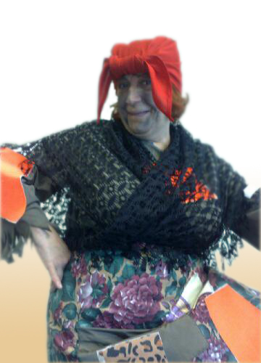
I этап
Мотивация. Постановка проблемы.
Где Красота – там доброта
Их разлучить ничто не может.
Любая светлая мечта
На двух подруг всегда похожа.
И нам без них не обойтись
Ни светлым днем, ни днем дождливым.
И если хочешь быть красивым
То добротою поделись.
В. Суслов
Формируемые УУД
Личностные:
Умение сопереживать и эмоционально отзываться на чувства других людей
Познавательные: Установление взаимосвязи между воспитательной деятельностью и мотивом;
Извлекать необходимую информацию из прослушанного текста

Slide 5
II этап
Определение проблемы
и постановка учебной задачи
«Что такое хорошо
и что такое плохо»
Формируемые УУД
Регулятивные:
Выделение ключевых моментов темы; Умение планировать деятельность для решения учебной задачи
Коммуникативные:
Участие в коллективном обсуждении проблемы

Slide 6
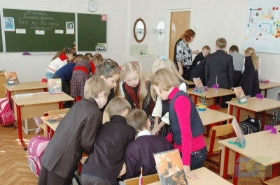
III этап
Фиксация темы
занятия
Формируемые УУД
Личностные:
Смыслообразование

Slide 7
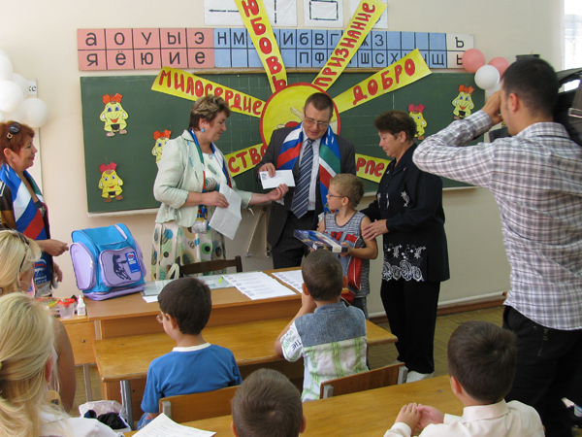
IV этап
Исследование
Формируемые УУД
Личностные:
Жизненное самоопределение, умение выстраивать межличностные отношения
Регулятивные:
Планирование последовательности действий
Коммуникативные:
Умение работать с учителем и сверстниками, участие в коллективном обсуждении
Познавательные:
Умение извлекать необходимую информацию из прослушанного

Slide 8
V этап
Мотивация на создание проекта
Формируемые УУД
Коммуникативные:
Умение строить речевое высказывание в соответствии с поставленными задачами;
оформлять свои мысли в устной форме

Slide 9
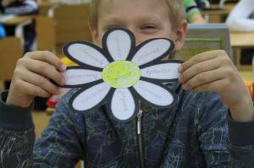
VI этап
Работа над
проектом
Формируемые УУД
Коммуникативные:
Умение с достаточной полнотой и точностью выражать мнение группы, слушать, задавать вопросы, высказывать свою точку зрения.
Познавательные:
Построение логической цепи рассуждения

Slide 10
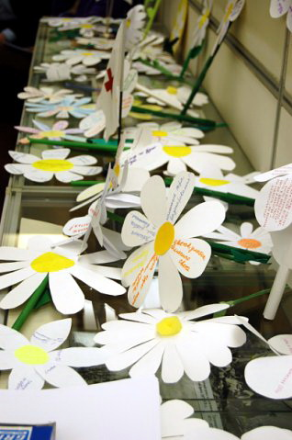
VII этап
Презентация проектов
Формируемые УУД
Познавательные:
Умение осознанно и произвольно строить речевое высказывание
Коммуникативные:
Умение выражать свои мысли.

Slide 11
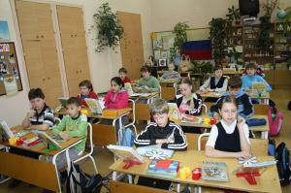
VIII этап
Обобщение и рефлексия
Формируемые УУД
Регулятивные:
Оценка, выделение учащимися того, что уже усвоено и что еще подлежит усвоению, прогнозирование
Коммуникативные:
Умение выражать свои мысли, умение работать с учителем и сверстниками, участие в коллективном обсуждении
Познавательные:
Оценка процесса и результата деятельности.

Slide 12
«Добру откроется сердце»

Slide 13
Благодарю за внимание!

